Slide 1


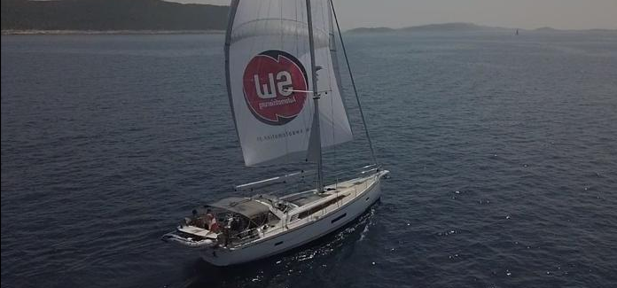
4.Meilenstein 2D-Zeichnungen
Diplomarbeit 2022/23
Abteilung für Maschinenbau
Maschinen und Anlagentechnik
5AHMBT
Konrad J. / Schauer A.

Slide 2

Verschiedene Zeichnungen
Diplomarbeit 2022/23
Abteilung für Maschinenbau
Maschinen und Anlagentechnik
5AHMBT
3D Druckteile
Drehteile
Laser / Kantzeichnungen
Schweißzeichnungen
Baugruppenzeichnungen

Slide 3
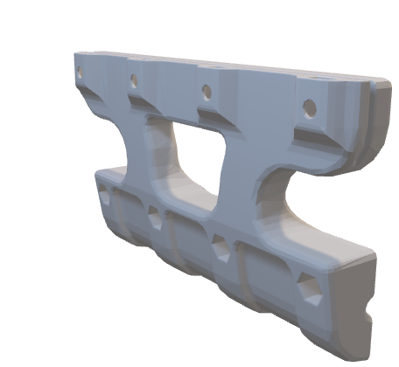
Gelenkblock
Diplomarbeit 2022/23
Abteilung für Maschinenbau
Maschinen und Anlagentechnik
5AHMBT

Slide 4
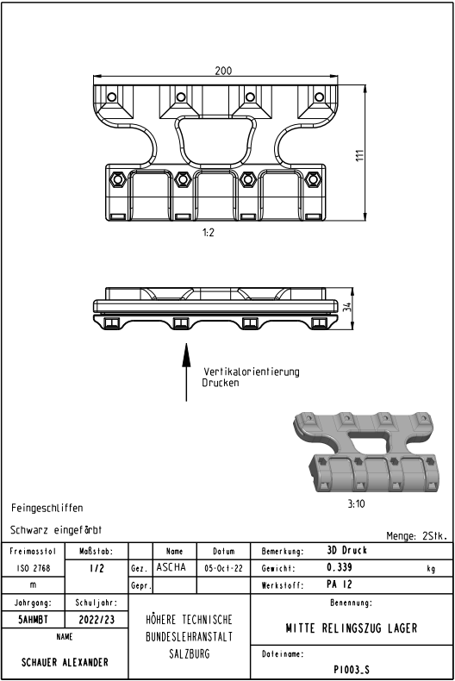


Mittiger Halter
Diplomarbeit 2022/23
Abteilung für Maschinenbau
Maschinen und Anlagentechnik
5AHMBT

Slide 5

Gegengewicht
Diplomarbeit 2022/23
Abteilung für Maschinenbau
Maschinen und Anlagentechnik
5AHMBT

Slide 6
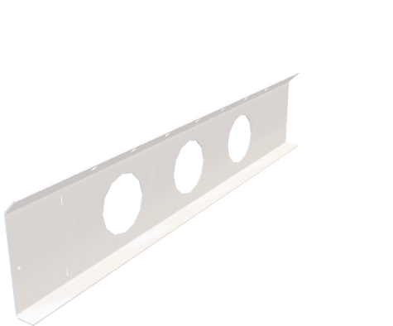
Achse
Diplomarbeit 2022/23
Abteilung für Maschinenbau
Maschinen und Anlagentechnik
5AHMBT

Slide 7
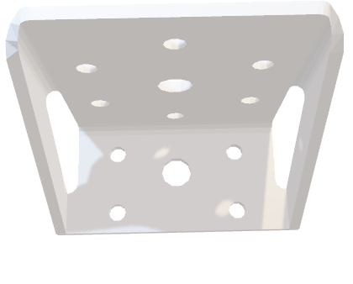

Querverbinder
Diplomarbeit 2022/23
Abteilung für Maschinenbau
Maschinen und Anlagentechnik
5AHMBT

Slide 8
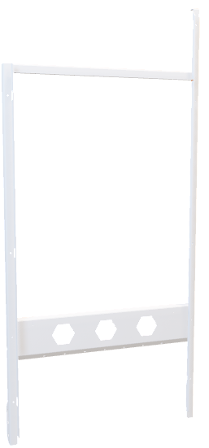
Standplatte
Diplomarbeit 2022/23
Abteilung für Maschinenbau
Maschinen und Anlagentechnik
5AHMBT

Slide 9
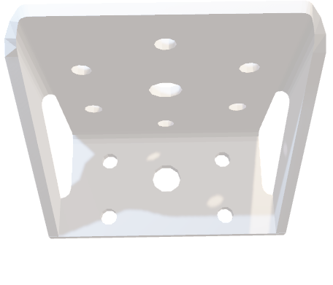
Hauptrahmen Solarpaneel
Diplomarbeit 2022/23
Abteilung für Maschinenbau
Maschinen und Anlagentechnik
5AHMBT

Slide 10
Standplatte
Diplomarbeit 2022/23
Abteilung für Maschinenbau
Maschinen und Anlagentechnik
5AHMBT

Slide 11
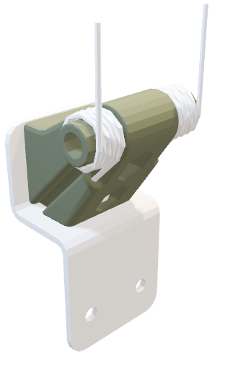
Diplomarbeit 2022/23
Abteilung für Maschinenbau
Maschinen und Anlagentechnik
5AHMBT

Slide 12
Gelenkblock
Diplomarbeit 2022/23
Abteilung für Maschinenbau
Maschinen und Anlagentechnik
5AHMBT

Slide 13
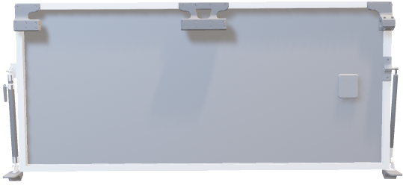
Diplomarbeit 2022/23
Abteilung für Maschinenbau
Maschinen und Anlagentechnik
5AHMBT

Slide 14
Solarpaneel Seite
Diplomarbeit 2022/23
Abteilung für Maschinenbau
Maschinen und Anlagentechnik
5AHMBT

